Slide 1

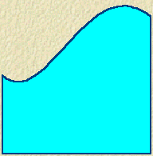




第七章 定积分的应用
§7.1 定积分的微元法
1º 定积分的微元法描述
设 f (x) 在[ a , b ]上连续, 则
y
曲边梯形 abcd 的面积
其描述过程可分为下面几步
o
a
b
x
(1) 在[ a , b ]内插入分点:
将曲边梯形分成几个小曲边梯形ΔA_{i} ,

Slide 2
(问题具有可加性)
(2) 近似:
(3) 求和精确化:
记
第一步说明: 问题具有可加性
第二步的特征:
若记
则

Slide 3
即 ΔA_{i} 用所求量 A 关于自变量 x 的微分近似

Slide 4
第三步说明:
即

Slide 5
2⁰ 定积分的微元法
(1) 所求量 Q 在某自变量区间 [a , b]具有可加性
(涉及自变量的选取)
(2) 求得
(求得微元)
(3)
(相加和精确化)

